Slide 1
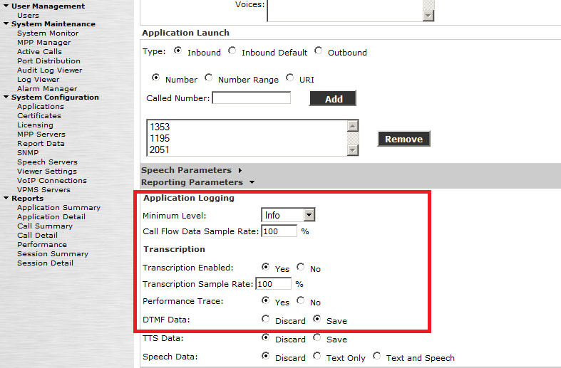

Habilitar Application Tracing
En la configuracion de la aplicación en el VPMS

